Slide 1

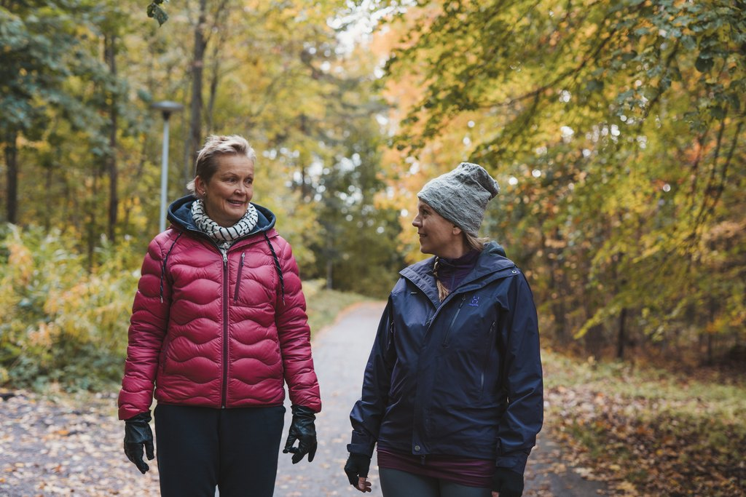
Tervetuloa lopputapaamiseen!
Notes:
4. Tapaaminen
Teema: oman muutosmatkan tarkastelu ja jatkosuunnitelma
Päätavoite: vahvistaa jo opittua ja
Tervetuloa!
Ohjaaja ajoissa paikalla
Diaesityksen jako Powerpoint-liven kautta, jolloin näet kommentit
Etätapaamisissa tervehtii jokaisen mukaan liittyvän, esim. etunimellä
Mikrofonien testaus (pyydä tarvittaessa tulemaan 10-15 min ennen alkua
paikalle tai tee testaus jonain edeltävänä päivänä)

Slide 2
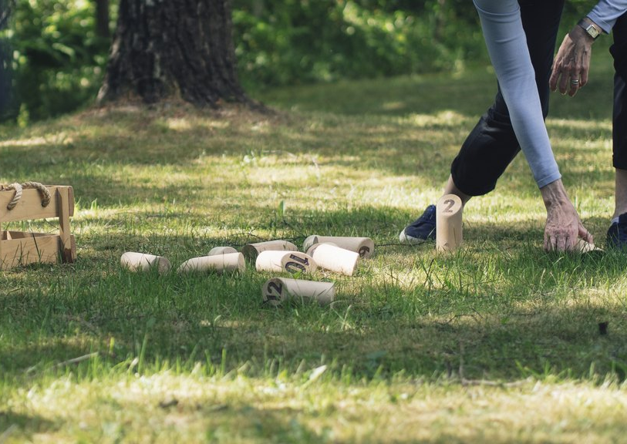
Tänään ohjelmassa:
    1. Tervetuloa takaisin
    2. Pysähdytään hetkeksi
    3. Mistä hyvä muutos rakentuu?
    4. Vahvista tekemistäsi
    5. Tulevaisuuskirje
    6. Hyvinvoinnin tukiverkko
    7. Yhteenveto ja jatkosuunnitelma
    8. Kannustavin ajatuksin matkaan
Notes:
Käydään läpi tämän päivän ohjelma:
Aloitetaan kuulumisista
Tarkastellaan sitä, mistä hyvä muutos rakentuu
Luodaan katsetta tulevaan ja mietitään, mitä voimme tehdä nyt
Mietitään, mitä haluamme jatkossa kantaa mukanamme ja onko jotain, minkä haluaisit jättää taaksesi
Lopuksi vedetään yhteen ja tehdään jatkosuunnitelma ja toivotetaan hyvän jatkon toivotukset toisillemme

Slide 3
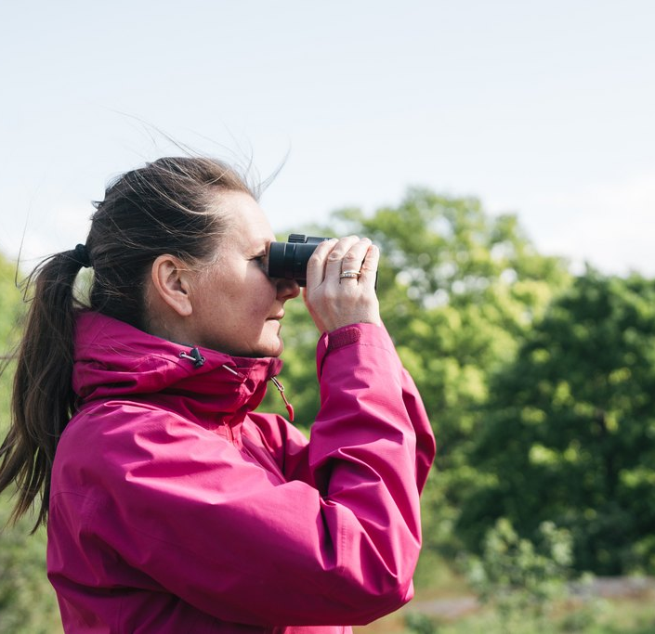
Tekninen tuki
Etunimi Sukunimi
Sähköpostiosoite
p. (puhelinnumero)
Notes:
Tekninen tuki (jos saatavilla)
Mikäli tapaamisen aikana et näe esitystä, voit poistua tapaamisesta ja liittyä siihen uudelleen.
Tarvittaessa voit olla yhteydessä tapaamisen tukihenkilöön, joka on (nimi) soittamalla tai sähköpostilla.
(Tekninen tukihenkilö kirjoittaa yhteystietonsa myös chatiin)
(Tukihenkilön kuvan voi vaihtaa tähän dialle)
Olisiko kenelläkään jotain kysyttävää tai huomioita tässä kohtaa?

Slide 4
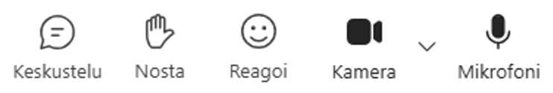
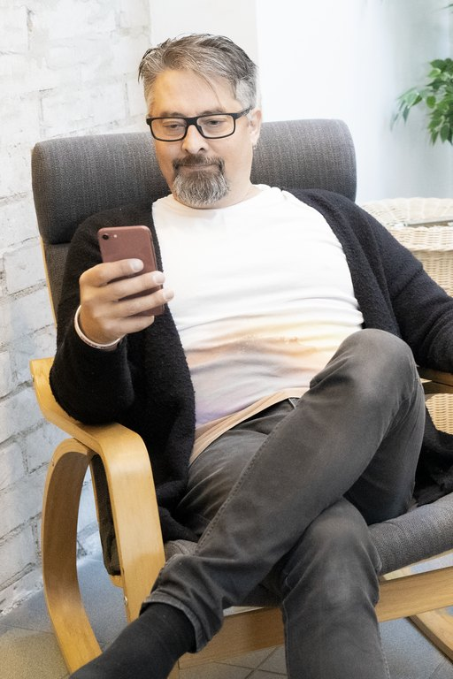
Toiminnot
Voit:
lähettää reaktioita
keskustella chatissa
laittaa kameran ja mikrofonin päälle ja pois
pyytää puheenvuoroa
Mikrofonin voi pitää suljettuina, jos sinulla ei ole puheenvuoro käynnissä.
Notes:
Toiminnot
Kannustan teitä kommentoimaan, auttamaan toisia ja kertomaan esim. omista oivalluksista myös chatissa.
Keskitytään tähän hetkeen ja laittakaa ilmoitukset pois ääniltä puhelimesta, jos se on mahdollista, niin saat parhaan hyödyn tästä tapaamisesta.
(Kameran ja) mikrofonin voi pitää suljettuina, jos sinulla ei ole puheenvuoro käynnissä.

Slide 5
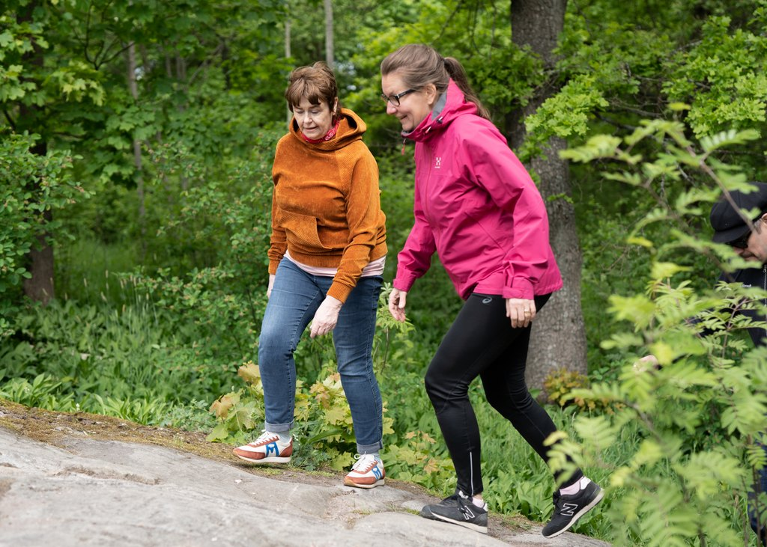

2. Pysähdytään hetkeksi
Yhdellä sanalla: millä fiiliksellä olet nyt?
Täydennä lauseita:
Olen ollut kokenut onnistuneeni…
Minua on auttanut eteenpäin se, että…
Tällä hetkellä minulle on tärkeää…
Notes:
PYSÄHDYTÄÄN HETKEKSI –harjoitus (20-30 min)
pareittain tai pienryhmissä
Lähitapaaminen: parikeskustelu (5 min)
Etätapaaminen: pienryhmähuoneet 2-3 hlöä
Palataan yhteiseen keskusteluun, lopuksi vapaaehtoiset jakavat nostoja keskustelustaan: 1. pieni onnistuminen, 2. yksi haaste
Etänä: mikrofoni/chat

Slide 6
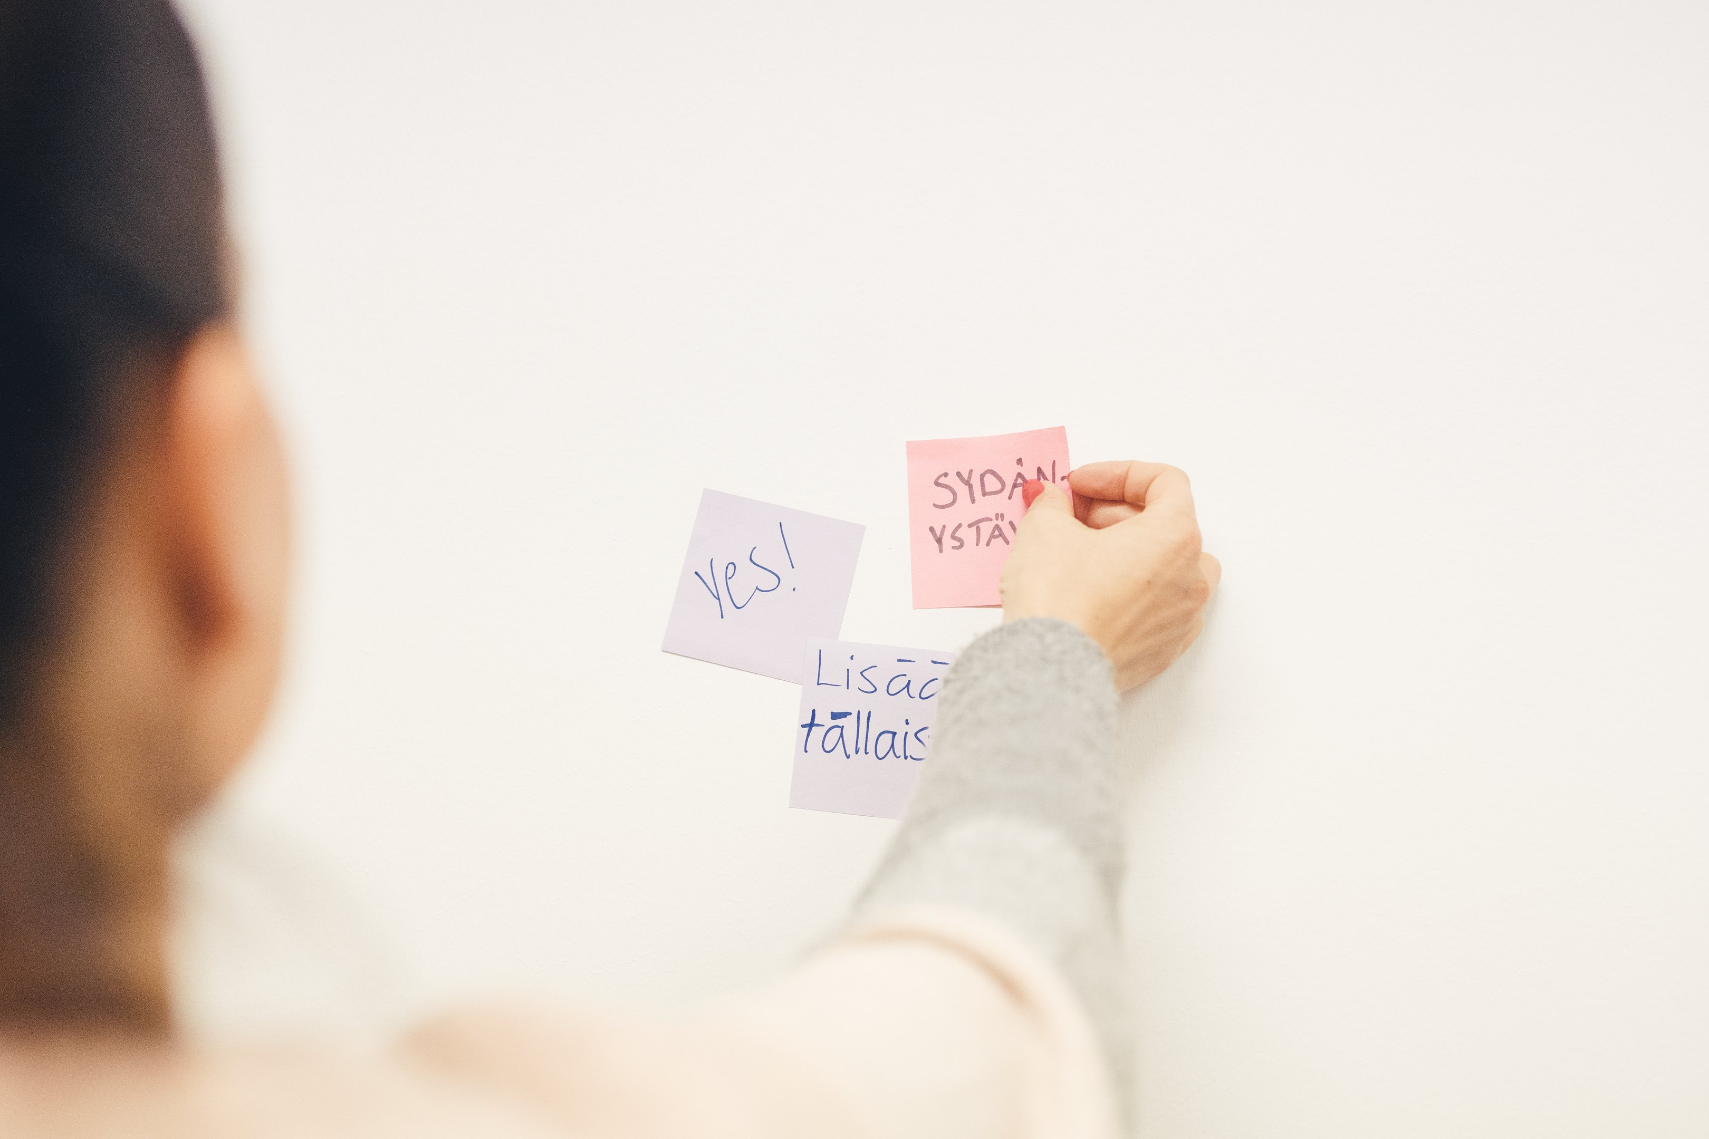
3. Mistä hyvä muutos rakentuu?
Mitä muutoksia olet kokeillut ja miten ne ovat toimineet arjessa?
Mitkä tekijät ovat tukeneet tavoitettasi?
Mitkä asiat ovat jääneet arkeen?
Kootaan toimivat keinot yhteen!
Notes:
MISTÄ HYVÄ MUUTOS RAKENTUU? -harjoitus (20-30 min)
Tavoite: osallistujalähtöisesti koota yhteen osallistujien kokemuksia toimivista, pysyviä elintapamuutosta tukevista keinoista
Tehtävänanto: keskustele parisi kanssa ja lopuksi kootaan nostot yhteen, ohjaaja voi tarvittaessa täydentää esiin nostettuja asioita (esim. armollisuus itseä kohtaan, joustava syöminen, riittävän palautumisen varmistaminen,
Kasvokkain: osallistujat keskustelevat pareittain / pienryhmissä ja kirjoittavat post it -lapuille ajatuksensa, lopuksi voidaan ottaa nostoja keskusteluista / ison ryhmän kanssa ohjaaja voi käydä post it -laput kootusti käydä läpi
Etä: joko ryhmä- tai pienryhmäkeskusteluna ja lopuksi vapaaehtoisesti jaetaan ajatuksia joko keskustelun tai chatin kautta, ohjaaja voi kootusti käydä läpi kommentit

Slide 7
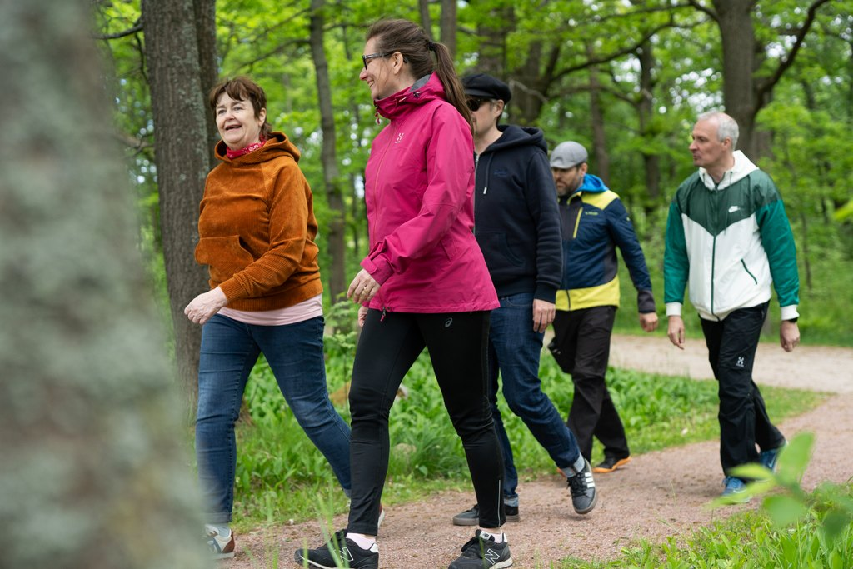
4. Vahvista tekemistäsi
Jatka lauseita:
Kun jatkan hyviä tottumuksiani, a) puolen vuoden päästä
b) kahden vuoden päästä
vaikutus hyvinvointiini on…
Siihen päästäkseni olisi tärkeää, että minä…
Mitä tukea ja apua tarvitsen? Miten varmista, että saan sen?
Notes:
VAHVISTA TEKEMISTÄSI -harjoitus (20 min)
Mieti hetki, minkälaisiin hyvinvointia lisääviin arjen pieniin valintoihin voisit jatkossa sitoutua.
Tehtävänanto: keskustele parisi kanssa ja lopuksi kootaan nostot yhteen

Slide 8
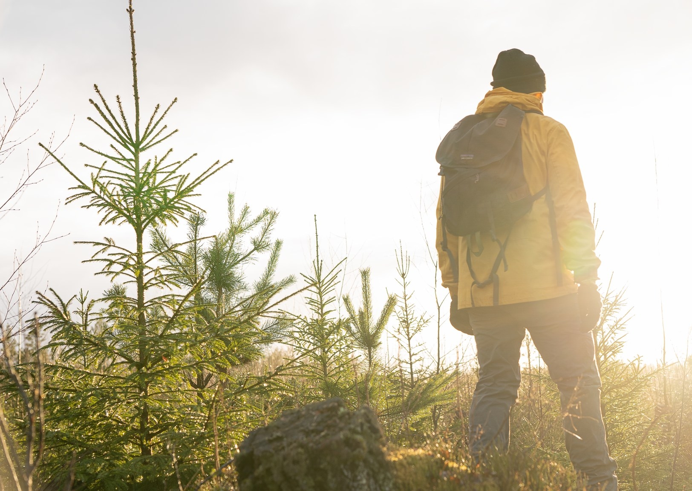
5. Tulevaisuuskirje
  Valitse ajankohta 5, 10 eteenpäin tai muu, itsellesi merkityksellinen ajankohta. Kirjoita em. päivämäärä kirjeen yläkulmaan
Kuvittele kirjoittavasi ystävällesi, jonka tunnet ja haluaisit olla läheinen tulevaisuudessakin, voit käyttää tervehdyksessä ystäväsi nimeä.
Kirjoittaessasi kuvittele eläväsi hyvinvoivaa elämää, johon olet tyytyväinen.
Jos kamppailet nyt haasteiden kanssa, oleta niiden ratkenneen tai kerro, miten olet löytänyt sinulle sopivia tapoja haasteiden ja vaikeuksien ratkaisemiseen. Kerro, minkä keinon koit hyödyllisimmäksi.
Kerro ystävällesi tyypilllisestä päivästäsi (kuvitellussa tulevaisuudessasi), missä asut, kuvaile ihmissuhteitasi, pohdintoja menneisyydestä ja suunnitelmia tulevaisuuteen.
Kirjettä ei ole tarkoitus lähettää eikä lukea ryhmässä. Se on vain sinua itseäsi varten.
Kun kirjoitat, älä kanna huolta siitä, mikä on realistista vaan kirjoita avoimin mielin, jotta sinulla on tilaa myös yllättää itsesi.
Lähde: Sydänliitto Tulppa-valmennus
Notes:
TULEVAISUUSKIRJE –harjoitus (20 min)
Tavoite: auttaa osallistujia tulevaisuutta pohtimalla suunnittelemaan nykyhetkeä ilman negatiivisia ennakko-oletuksia ja tukea ratkaisujen löytymistä mahdollisiin haasteisiin
Tehtävänanto: jokainen kirjoittaa paperille oman tulevaisuuskirjeensä ja ottaa sen talteen. Kirjeeseen voi palata myöhemmin tulevaisuudessa.

Slide 9
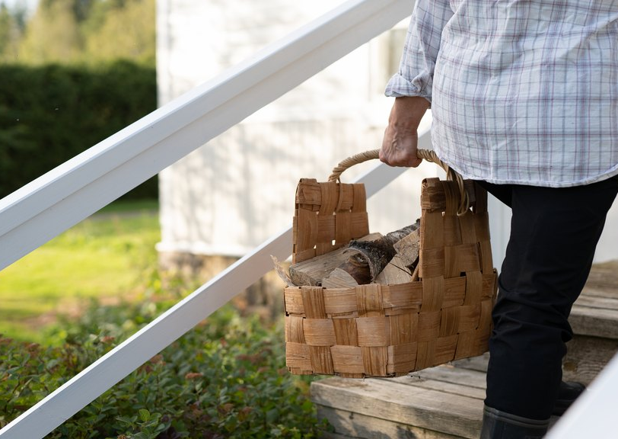
6. Hyvinvoinnin tukiverkko
Mitä haluat ottaa tältä matkalta mukaan?
Mitä haluat jättää taaksesi, tähän hetkeen?
Notes:
VOIMAVAROJEN VERKKO -harjoitus (20-30 min)
Kasvokkain tapaaminen:
Ryhmä istuu ringissä
Ensimmäinen ottaa kiinni langan päästä ja kertoo, mitä eväitä haluaa ottaa ryhmästä/ osallistumisesta itselleen mukaan ja sen jälkeen sanoo jonkun toisen osallistujan nimen ja heittää kerän hänelle.
Sitten kerän saanut kertoo myös, mitä haluaa ottaa mukaansa ja heittää kerän seuraavalle jne kunnes kerä on kiertänyt kaikki
Ohjaaja toteaa valmiista verkosta, että tässä meillä on voimavaroista tehty verkko ja se kannatelkoon meitä jatkossakin
Ohjaaja kehottaa osallistujia pohtimaan, mitä haluat jättää menneestä vuodesta taaksesi?
Verkkoa aletaan purkamaan päinvastaisessa järjestyksessä.
Kerä keritään osallistuja kerrallaan niin, että jokainen vuorollaan voi kertoa, mitä haluaa jättää taaksensa ja sen jälkeen heittää kerän sinne, minne lanka johtaa, kunnes kerä on keritty kasaan.
Purku: olemme miettineet yhdessä, mitä eväitä haluamme ottaa tästä mukaamme ja mitä haluamme pudottaa repustamme pois tällä matkalla. Muistakaa jatkossakin pysähtyä välillä polullanne, mitä teette jo hyvin ja mille asioille haluatte antaa vähemmän energiaa, että pystytte parhaalla mahdollisella tavalla nauttimaan matkasta ja etenette kohti päämääräänne.
Etänä:
Jos osallistujat tuntevat nimeltä toisensa, voi harjoituksen soveltaa ylläkuvatusti videovälitteisessäkin tapaamisessa
Jos nimet eivät jostain syystä ole kaikille tuttuja, voi ohjaaja jakaa puheenvuorot ja osallistuja kerrallaan
Purku samalla tavalla, kuin kasvokkain

Slide 10

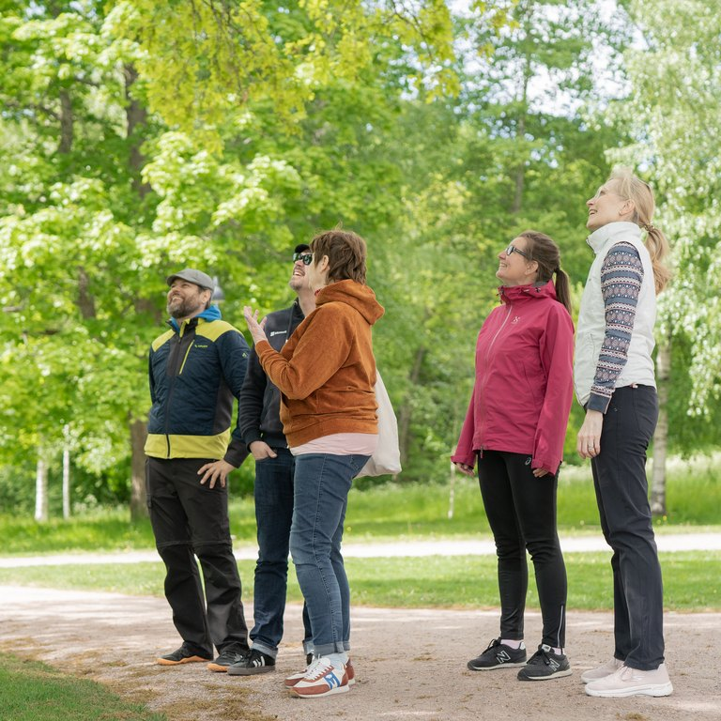
7. Yhteenveto ja jatkosuunnitelma
Tänään olemme:
- Pysähtyneet miettimään omaa matkaamme ja sitä, mitä hyvä muutos rakentuu
- Vahvistaneet tekemistämme suuntaamalla katsetta tulevaan
- Miettineet sitä, mitä haluamme kantaa mukanamme ja mistä olemme valmiit luopumaan
Pohdi hetki:
Mikä ajatus tai oivallus jäi tästä tapaamisesta mieleen?
Jatkosuunnitelma:
Notes:
Yhteenveto
Koonti
Jatkosuunnitelma sovitusti

Slide 11
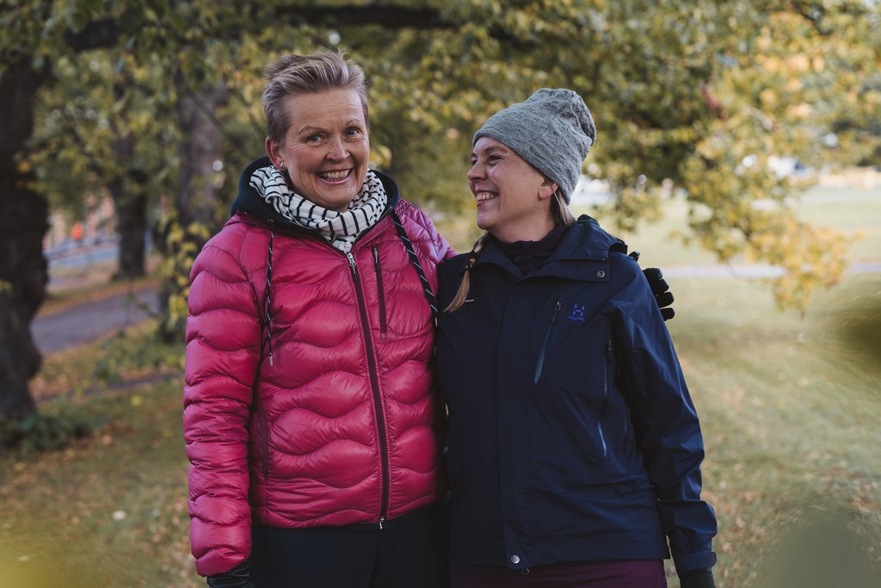
8. Kannustavin ajatuksin matkaan
Kirjoita / kerro ryhmän jäsenille hyvän jatkon toivotukset, esim. mitä haluat toivottaa / miten kannustavia sanoja haluat sanoa toiselle ryhmäsi jäsenelle jatkoon.
Notes:
Extra: KANNUSTAVIN AJATUKSIN MATKAAN (15-20 min)
Tavoite:
Vahvistaa vertaistuen voimaa ryhmän päättyessä
Tehtävä:
Kasvokkain tapaaminen: jokainen saa oman paperin. Paperiin kirjoitetaan oma nimi. Sen jälkeen ryhmäläiset kiertävät jokaisen paperin luona ja kirjoittavat toisilleen hyvän jatkon toivotukset ja kannustukset, jotka osallistujat saavat mukaansa.
Etä: ohjaaja voi ryhmästä riippuen pyytää ryhmäläisiä avaamaan vuorotellen mikrofonin tai kirjoittamaan chatiin, mitä haluaa toivottaa / miten kannustaa toisia jatkoon

Slide 12
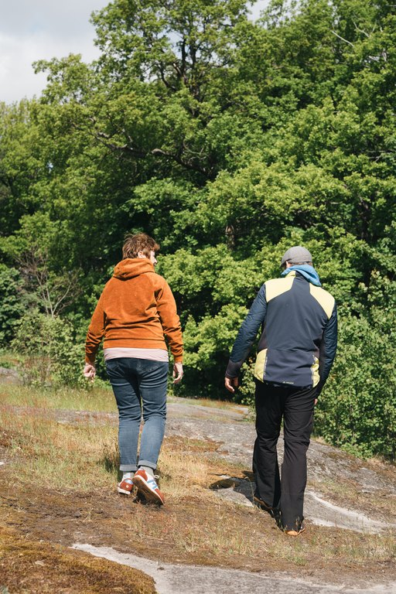
Olet jo osoittanut pystyväsi
muutokseen – jatka luottavaisesti,
yksi tietoinen valinta kerrallaan!
Notes:
Kiitos ja rohkaisu

Slide 13
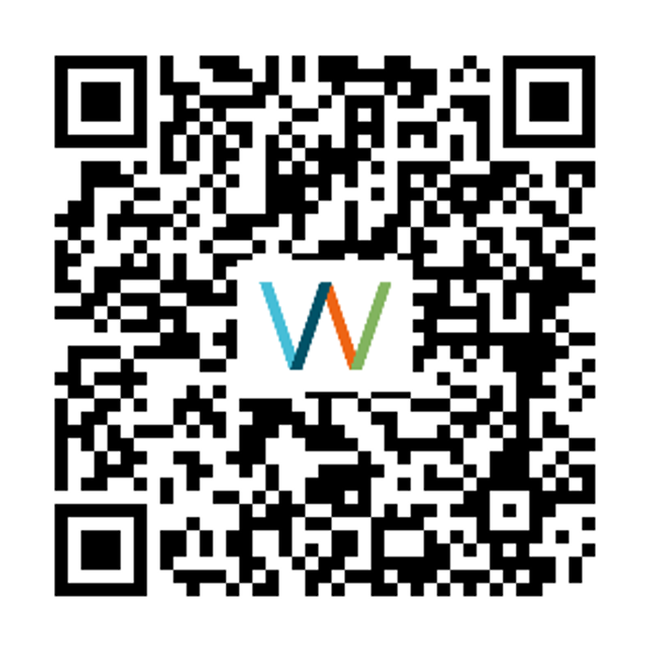
Palautekysely
Verkkopuntari-toiminnan seurannan ja arvionnin tueksi Satakunnan sydänpiiri toivoo palautettasi. Kyselyyn vastataan
nimettömästi. Vastauksia hyödynnetään Verkkopuntari-toiminnan kehittämistyössä.
Ota kuva QR-koodista ja siirry palautekyselyyn:

Slide 14
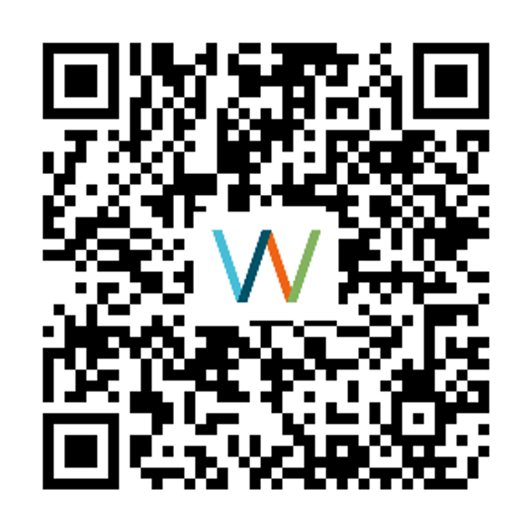
Palautekysely liikunnanohjausta ja
Verkkopuntaria yhdistäneille
valmennuksille:
Verkkopuntari-toiminnan seurannan ja arvioinnin tueksi Satakunnan sydänpiiri toivoo palautettasi. Kyselyyn vastataan
nimettömästi. Vastauksia hyödynnetään Verkkopuntari-toiminnan kehittämistyössä.
Ota kuva QR-koodista ja siirry palautekyselyyn:

